Slide 1


Saving Piggy on Android
Final Project II Presentation
May 13rd, 2015
โดย ... น.ส. มาลีย๊ะ กำไลทอง รหัสนักศึกษา 5435512117
อาจารย์ที่ปรึกษา อ. ธรรมรัฏฐ์ สมิตะลัมพะ
อาจารย์ที่ปรึกษาร่วม ดร.วศิมน พาณิชพัฒนกุล
อาจารย์ที่ปรึกษาร่วม ผศ.ดร.วโรดม วีระพันธ์
242-402 Computer Engineering Project II
Notes:
เป็นแอพลิชัน Android สำหรับการบันทึกการออม

Slide 2



O
VER
VIEW
หัว
ข้อ
การ
นำเสนอ
เป้าหมายของโครงงาน
รายละเอียดแอพลิเคชั่น
ผลการรดำเนินงานโปรเจ็ค
สรุปผลการดำเนินงาน
1
Notes:
T

Slide 3

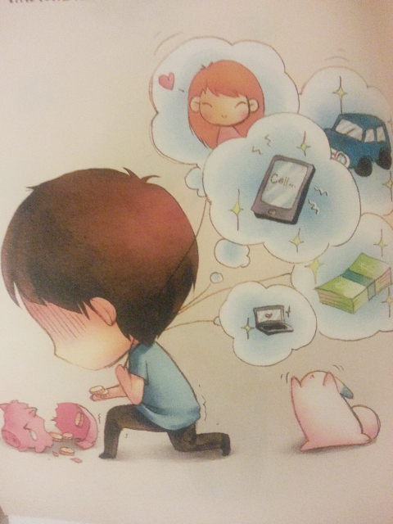
GOAL เป้าหมายของโครงงาน
เพื่อสนับสนุนให้วางแผนการเงิน และออมเงินอย่างสม่ำเสมอ
เพื่อให้ผู้ใช้ตรวจสอบยอดเงิน และความคืบหน้าของเงินออมได้อย่างสะดวก
เพื่อให้ผู้ใช้ตระหนักถึงดอกเบี้ยและเงินเฟ้อ
2

Slide 4

APPLICATION DETAIL
รายละเอียดแอพลิเคชั่น
Saving Piggy
3

Slide 5
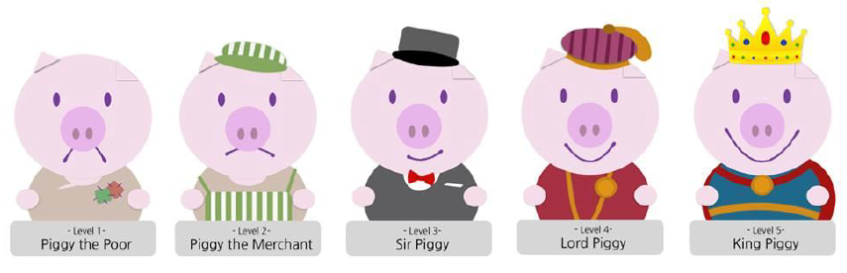
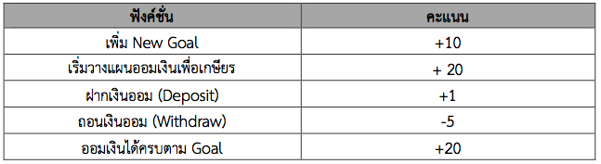
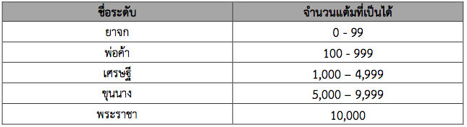
Grumpy Piggy
4
Notes:
เพื่อจูงใจให้ผู้ใช้บันทึกการออมเงินเป็นประจำ
มีระบบเก็บแต้ม และ Level Up เลื่อนระดับตัวละครเพิ่มมา
ซึ่ง Grumpy Piggy จะมีลักษณะนิสัยเป็นหมูขี้หงุดหงิดที่ต้องการให้ผู้ใช้งานออมเงินได้เยอะๆ
เพื่อที่เขาจะได้ครองโลก โดยเลื่อนระดับจากระดับต่ำสุดคือยาจก เพื่อไปสู่ระดับสูงสุดคือพระราชา
โดยคะแนนจะวัดจากความถี่ในการใช้งานฟังค์ชั่นต่างๆของแอพลิเคชั่นยิ่งเข้ามาบันทึกการออม
มาก ก็จะยิ่งได้คะแนนมากซึ่งคะแนนจะแตกต่างกันออกไปสำหรับแต่ละฟังค์ชั่น เช่นตาราง.....
ทั้งนี้ระดับหรือ level ของตัวละครจะมีทั้งหมด 4 ระดับ โดยGrumpy Piggy ของผู้ใช้จะ
อยู่ที่ระดับไหนนั้นจะขึ้นกับคะแนนสะสมทั้งหมด

Slide 6
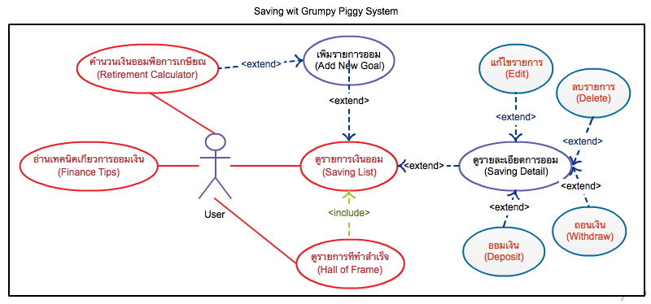
USE-Case Diagram
5
Notes:
Use case ภาพรวมระบบ
ฟังค์ชั่นหลักมี 4 อัน แดงๆ
Finance Tips เกร็ดความรู้ด้านการเงิน
จะแสดงข้อมูลเกี่ยวกับความรู้ที่เกี่ยวข้องกับการเงินเบื้องต้น เพื่อให้ผู้ใช้มีความรู้ความเข้าใจและ
นำมาประยุกต์ใช้ในการออมเงินได้อย่างมีประสิทธิภาพ

Slide 7
Project Results
ผลการดำเนินงาน
Saving Piggy
6
Notes:
Dashboard
Add Goal
Picture + Date
Cal ธรรมดา + คิดดอก
Saving Home
Billion , Trillion , Comma
detail
เพิ่ม, ลบ, ลบเกินไม่ได้

Slide 8
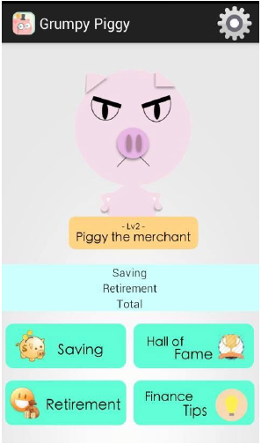
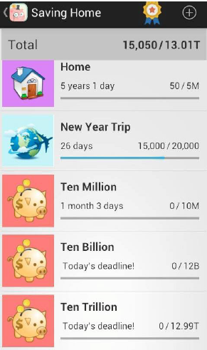
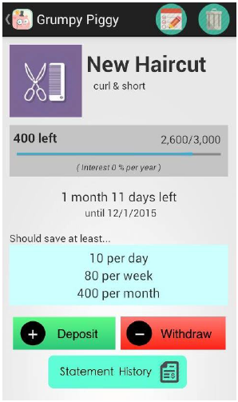
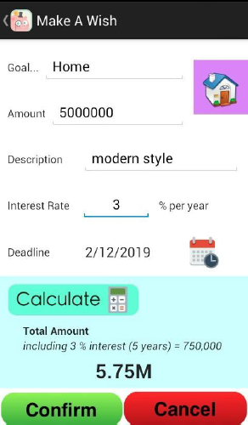
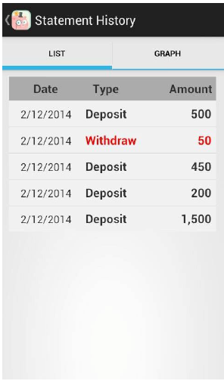
Project I
เพิ่ม/แก้ไข/ลบ ข้อมูลในฐานข้อมูล SQLite ได้
นำค่าในฐานข้อมูลมาคำนวนทางคณิตศาสตร์ได้
สร้างหน้า Dashboard, Saving, Hall of Fame, Retirement
7

Slide 9
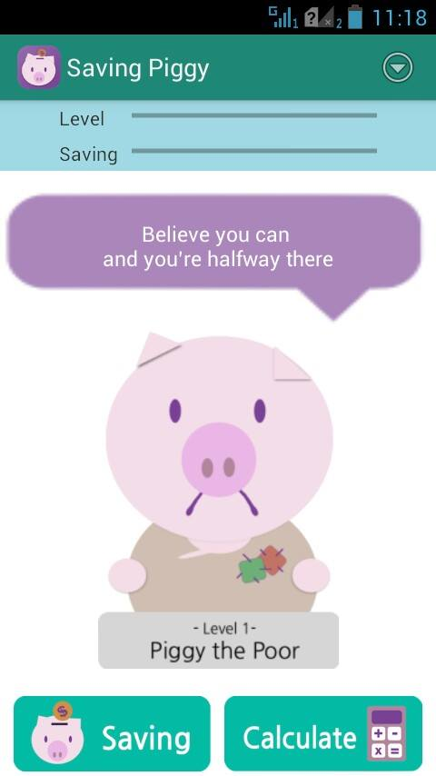
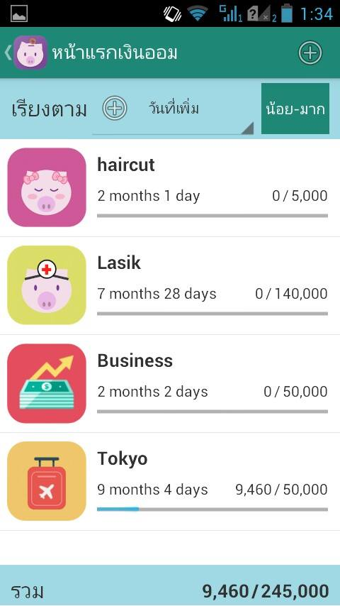
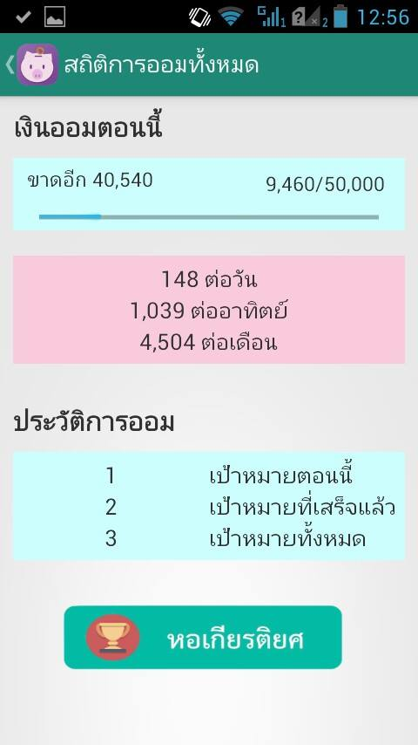
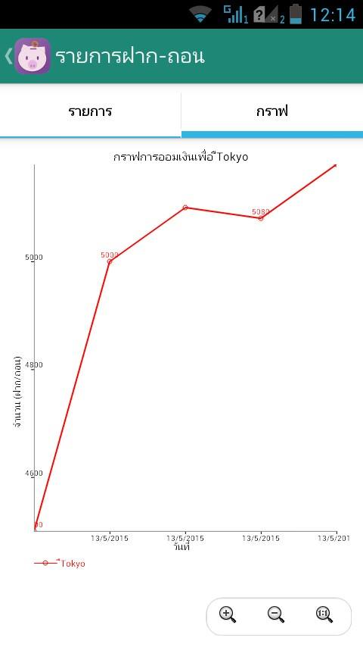
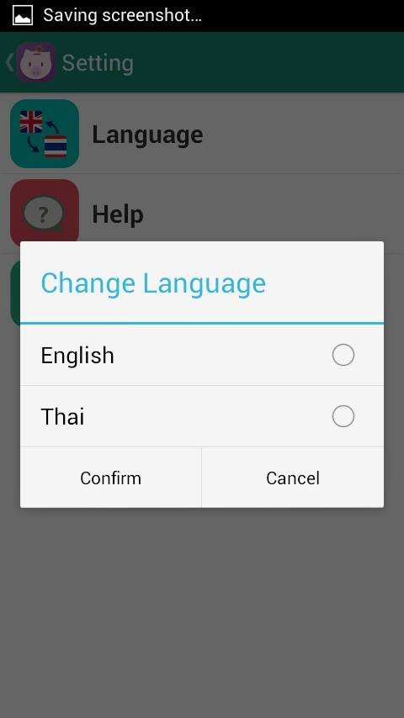
ออกแบบ และตกแต่งแอพพลิเคชั่น
เขียนระบบเลเวลของ และระบบสุ่มคอมเมนท์ Grumpy Piggy
สร้างกราฟแสดงข้อมูล
ดึงข้อมูลมาแสดงผลตามลำดับแบบต่างๆ
สร้างหน้าสรุปผลข้อมูลทั้งหมด
รองรับทั้งภาษาไทยและอังกฤษ
Project II
8

Slide 10
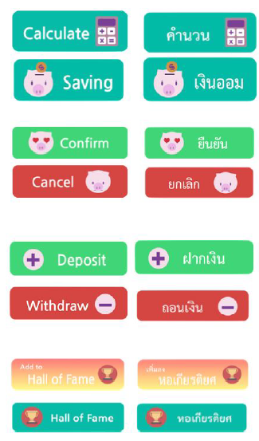

9

Slide 11
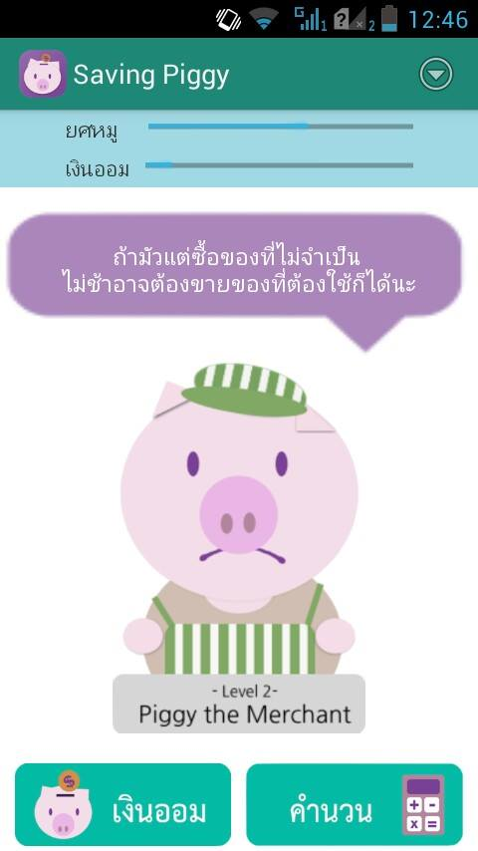
Summary
สรุปผลการดำเนินงาน
10

Slide 12
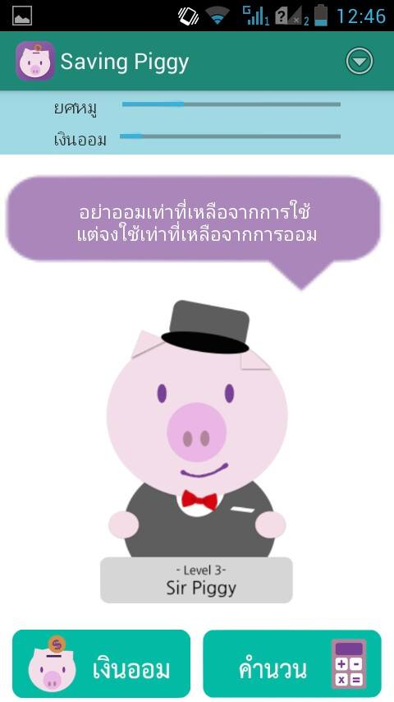
Overall Operation
ผลการดำเนินงาน
Project II
แอพพลิเคชั่นสามารถใช้งานได้จริง
มีความสวยงามน่าใช้
นำความรู้ที่ได้ไปประยุกต์ใช้ทำ แอพพลิเคชั่นอื่นๆได้
11

Slide 13
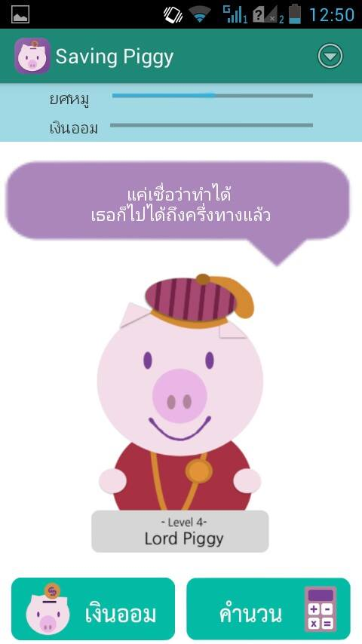
Problems and Errors
ปัญหาและอุปสรรค
Project II
เมื่อโปรแกรมมีขนาดใหญ่ขึ้นทำให้เกิดความสับสนในการส่งค่าระหว่างไฟล์ต่างๆ ทำให้เสียเวลาในการคอยตรวจสอบ
ต้องปรับโค้ดเยอะเพื่อให้แอพพลิเคชั่นรองรับหน้าจอขนาดต่างๆได้
12

Slide 14
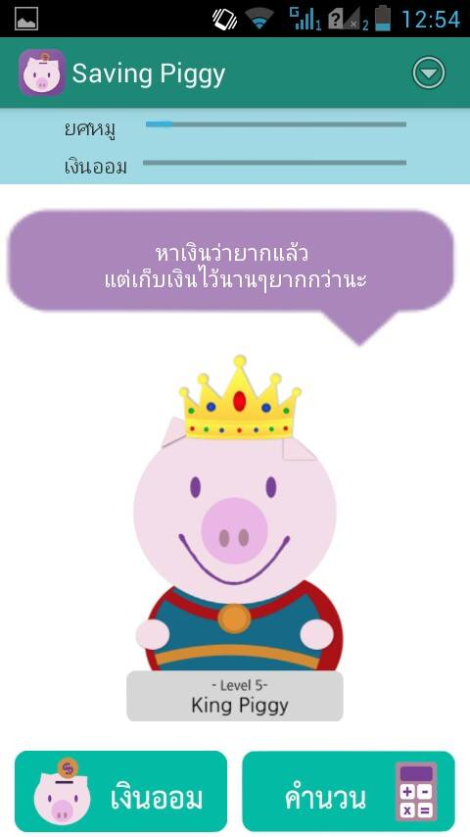
Plans what to do
สิ่งที่จะทำต่อไป
Project II (Final)
ทำให้สามารถรองรับหน้าจอขนาดต่างๆได้
ทดสอบ,แก้ไข, เพิ่มรานละเอียดปลีกย่อย นำแอพพลิเคชั่นลง Play Store
13

Slide 15
ขอบคุณค่ะ
น.ส. มาลีย๊ะ กำไลทอง 5435512117
ภาควิชาวิศวกรรมคอมพิวเตอร์ คณะวิศวกรรมศาสตร์ มหาวิทยาลับสงขลานครินทร์ วิทยาเขตภูเก็ต

